Slide 1
Профессии
Автор :Семёнова Марина Александровна
МКДОУ Островской детский сад
ст.Островская,Волгоградская область.

Slide 2
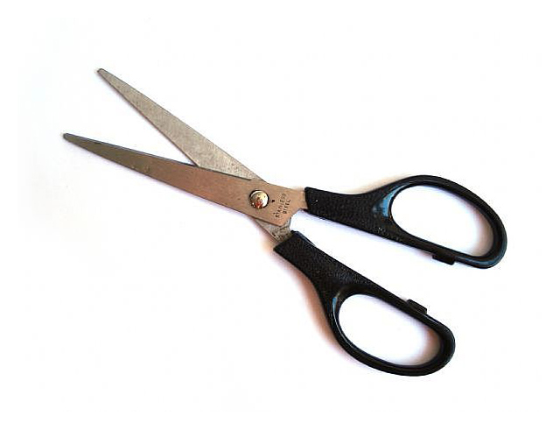
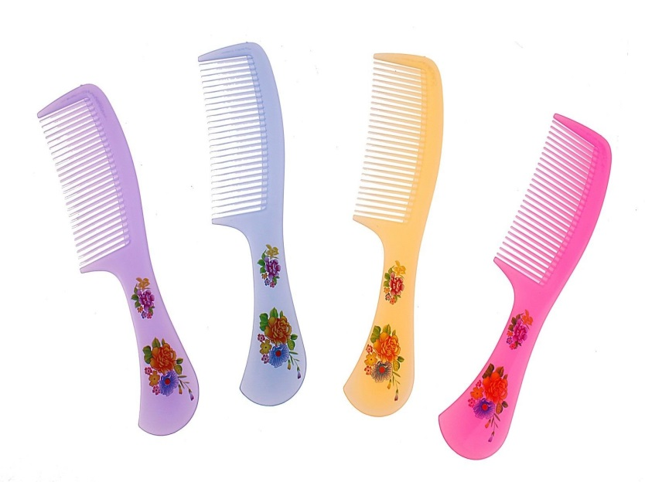

Slide 3

Чтоб красивым быть, опрятным, Волосы держать в порядке, Стрижки делает, прически, Мастер ножниц и расчески!

Slide 4
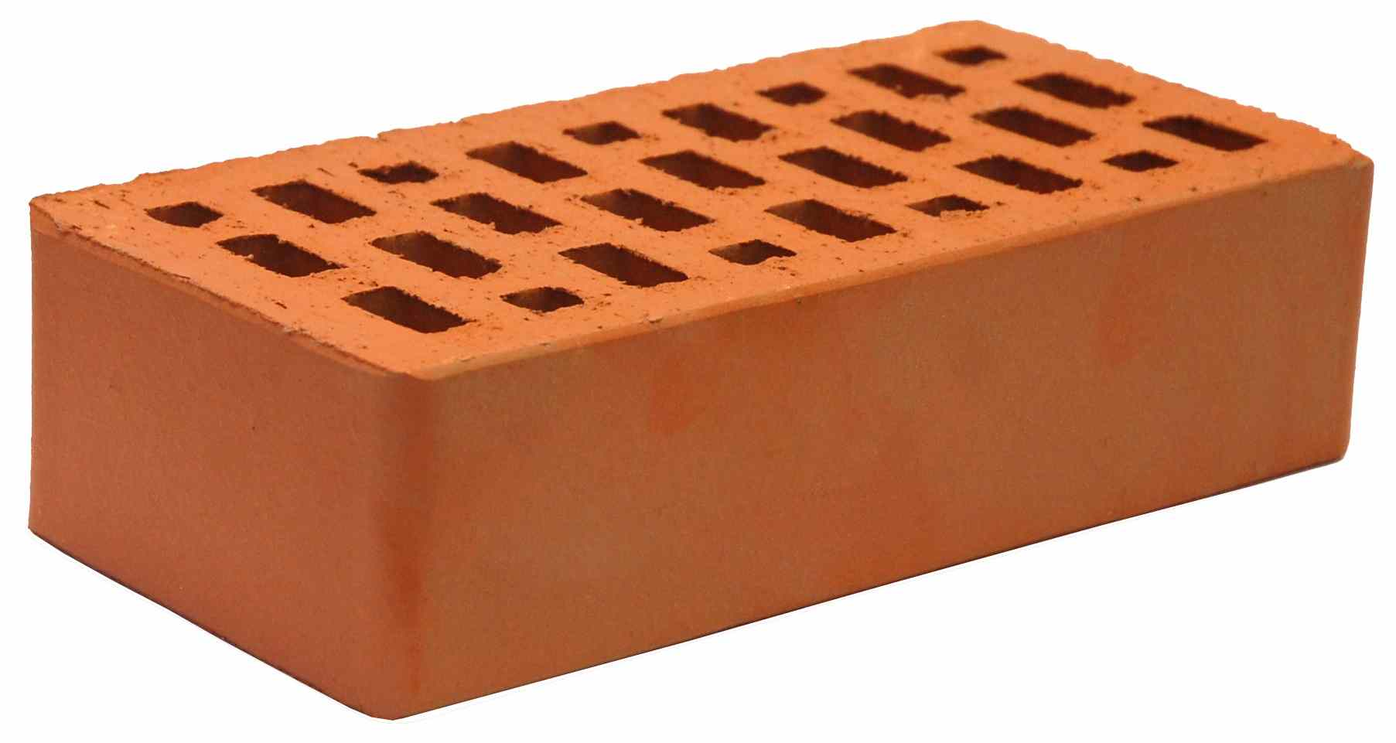


Slide 5
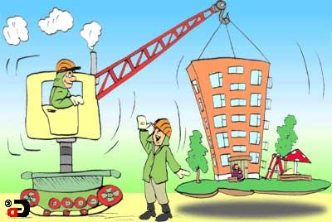
Кирпичи, бетон, песок, Будет дом построен в срок. В оранжевой он каске, На стройке ведь опасно!

Slide 6

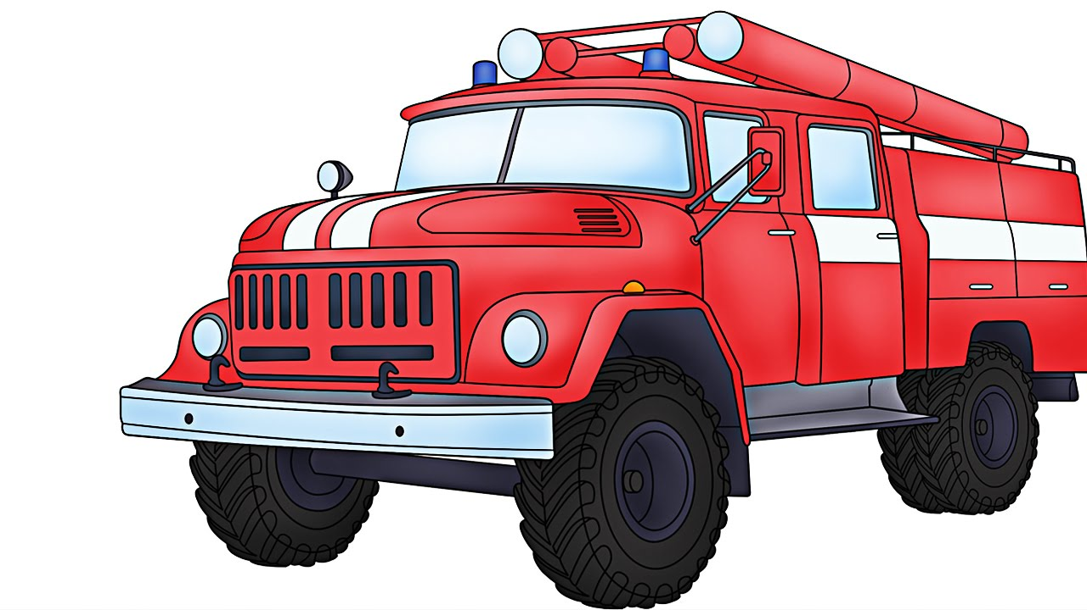

Slide 7
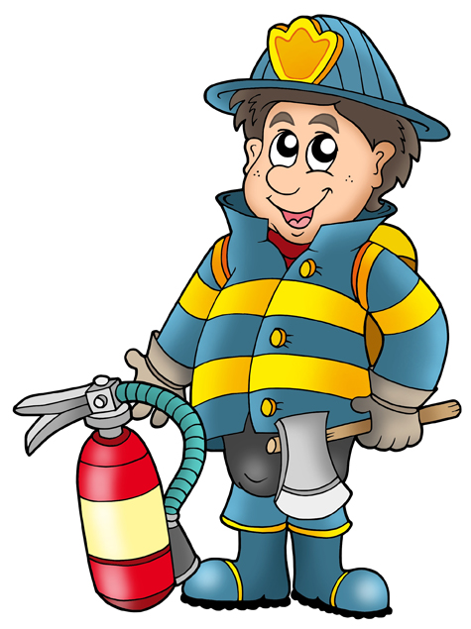
Отважно борется с огнем, Любая трудность нипочем. Помогут ему шланг, вода, Спасать строенья от огня.

Slide 8
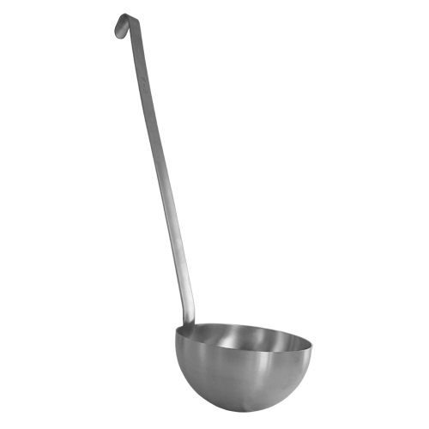
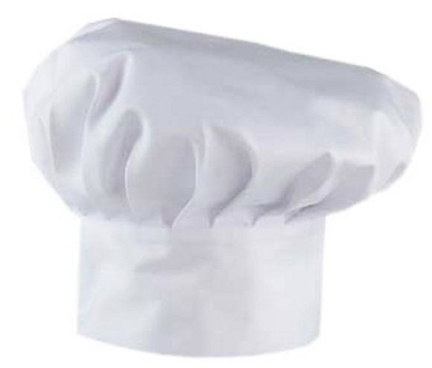

Slide 9

! Кто готовит, варит, жарит, Повар-все ребята знают! Вкусно, сытно всех накормит Не останется голодных!

Slide 10

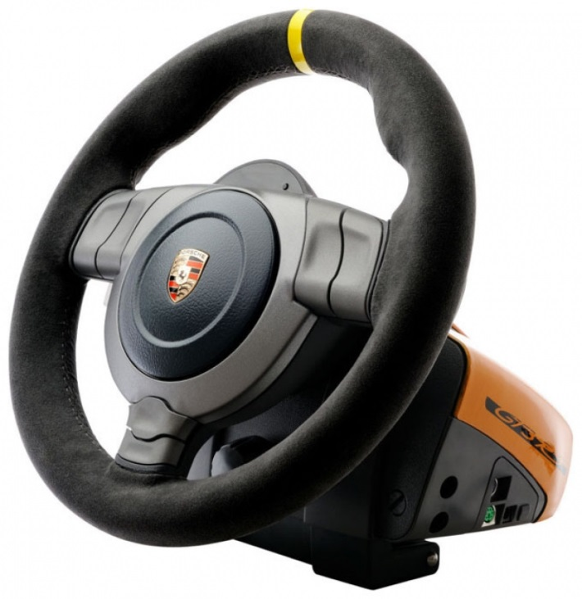

Slide 11
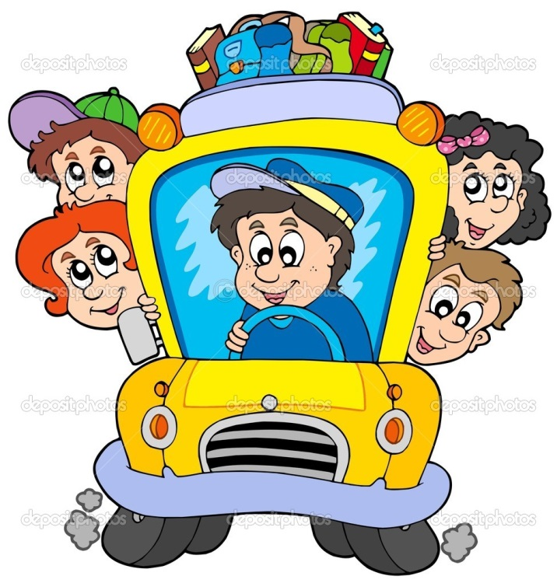
Он все время за рулем, Возит все что нужно, он, Кто это? Скажите? Может быть…(водитель).

Slide 12
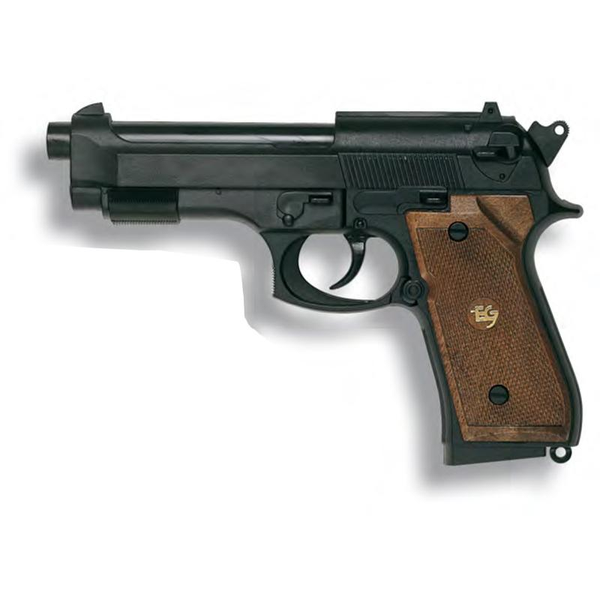
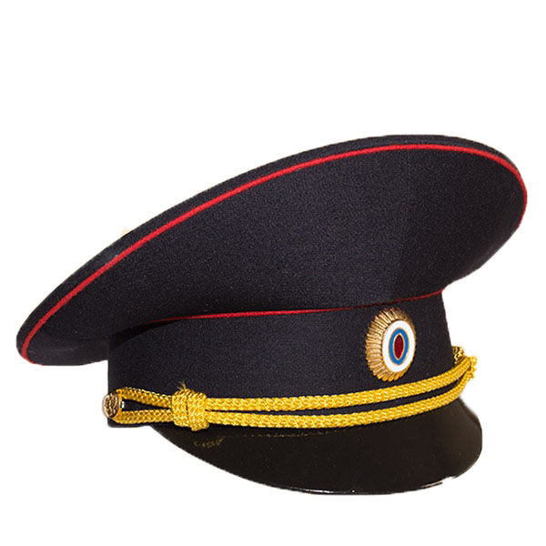

Slide 13
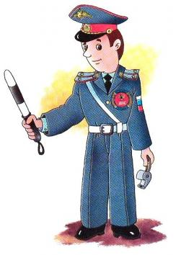
Полицейский по форме одет, Даст всегда только дельный совет, На красный свет ты не ходи! И хорошо себя веди!

Slide 14
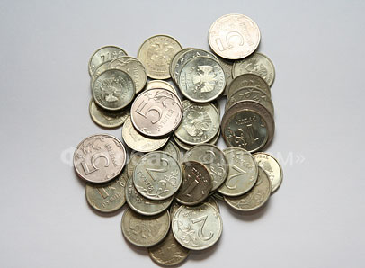
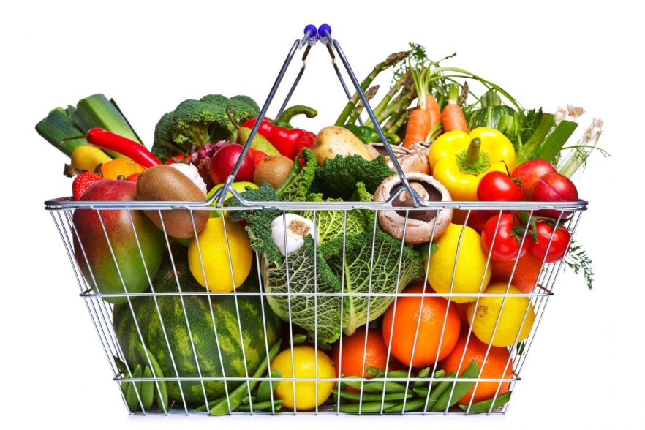

Slide 15

Продает любой товар, Овощи и фрукты, разные продукты. В кассе цифры набирает Чек давать не забывает!

Slide 16

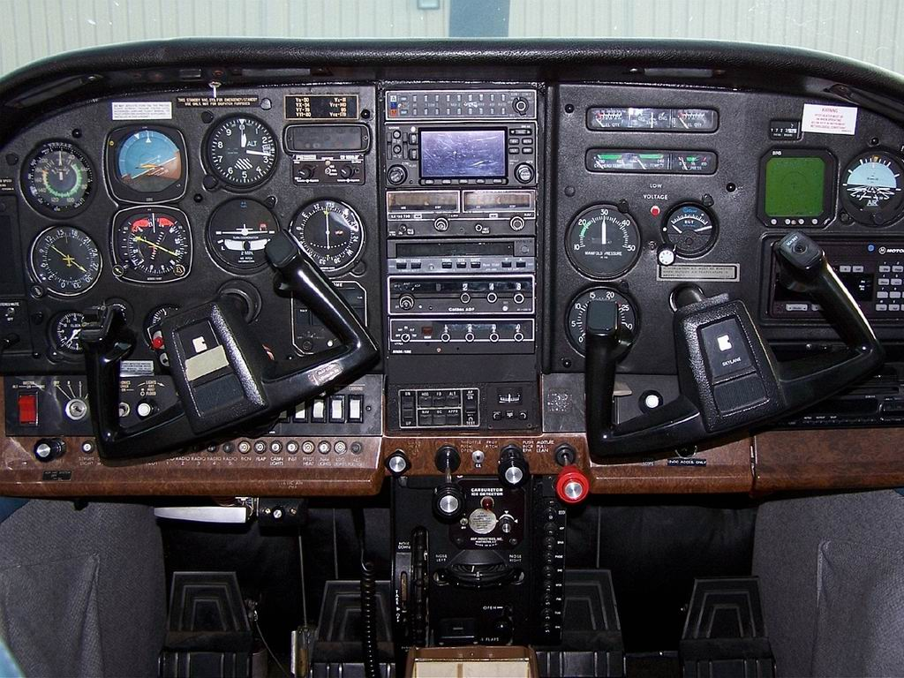

Slide 17

Лётчик знает своё дело, В небе водит самолёт. Над землёй летит он смело, Совершая перелёт.

Slide 18

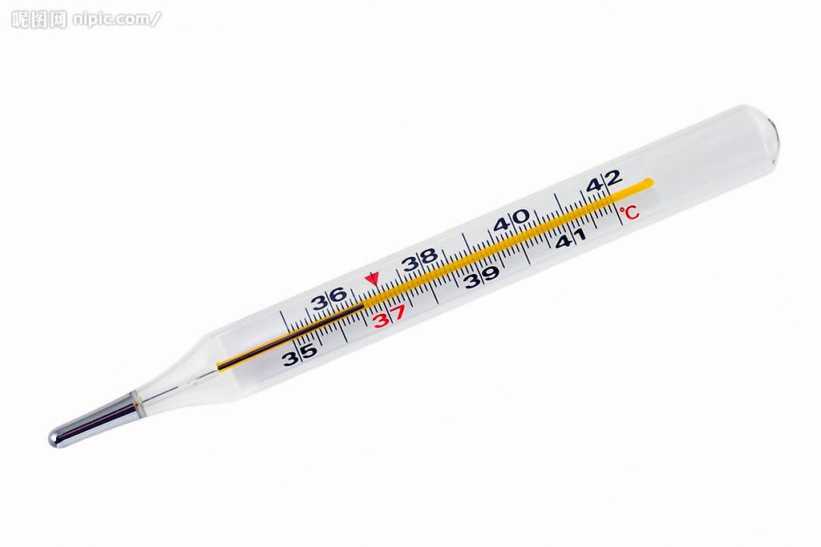

Slide 19
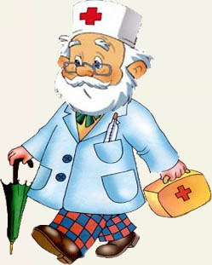
Лечит, выпишет лекарство, Будешь ты всегда здоров! Чтоб не мучили болезни, Не забудь про докторов!

